Slide 1
회의실 예약 시스템
구현 프로젝트
스프링 프레임워크 환경의 예약 시스템 및 게시판 기능 구현
제작 기간 : 2.5주
제작 인원 : 1명
제출자 : 이승민

Slide 2
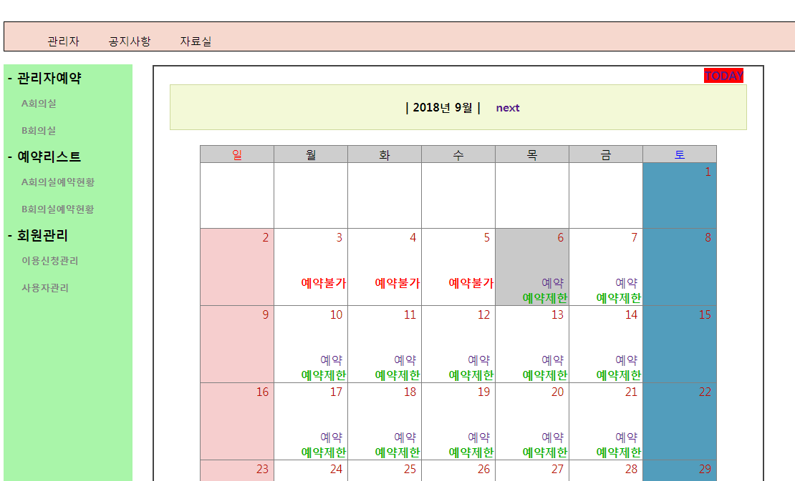
구성 요약 및 제작 환경
제작 환경
1. OS : Windows 7, Chrome 브라우저
2. 개발 툴 : Eclipse Mars.2
3. 개발 환경 : JAVA 1.8.0_71
4. WAS : Tomcat 7.0
5. DMBS : Oracle Database 11g 11.2.0.1.0
6. 기타 : JSTL,Cos 라이브러리 등
구성 요약
1. 회원제 예약 시스템으로 각 일자 별 회의실 이용 가능 시간에 따라 예약
2. 예약 리스트 확인 및 예약 수정 기능
3. 관리자의 예약 기능 및 사용자 관리 기능
4. 기타 일반적 게시판 형태의 공지사항 및 파일 업로드, 다운로드 기능의 게시판

Slide 3
주요 내용 – 테이블 구성
1. 부서 정보
4. 예약 제한 정보
7. 자료실 정보
CREATE TABLE MEMBER_DEPART(
DEPT_NUM NUMBER NOT NULL,
DEPT_CODE VARCHAR2(20 BYTE) NOT NULL,
DEPT_NAME VARCHAR2(30 BYTE) NULL,
DEPT_DEPTH VARCHAR2(20 BYTE) NULL,
PRIMARY KEY ("DEPT_NUM “,” DEPT_CODE” ))
CREATE TABLE RESTRICT_TABLE(
RESTRICT_NUM NUMBER NOT NULL,
RESTRICT_ROOM VARCHAR2(10 BYTE) NULL,
RESTRICT_DATE VARCHAR2(30 BYTE) NULL,
PRIMARY KEY (“RESTRICT_NUM“ ))
CREATE TABLE DOWNLOAD_TABLE(
DOWNLOAD_NUM NUMBER NOT NULL,
DOWNLOAD_TITLE VARCHAR2(50 BYTE) NULL,
DOWNLOAD_CONTENT VARCHAR2(500 BYTE) NULL,
DOWNLOAD_WRITER VARCHAR2(500 BYTE) NULL,
DOWNLOAD_FILENAME VARCHAR2(1000 BYTE) NULL,
DOWNLOAD_FILE VARCHAR2(10000 BYTE) NULL,
DOWNLOAD_HIT NUMBER NULL,
DOWNLOAD_TOP VARCHAR2(10 BYTE) NULL,
CREATE_DATE DATE NULL,
UPDATE_DATE DATE NULL,
PRIMARY KEY (“DOWNLOAD_NUM“))
2. 회원 정보
□ Foreign Key
- REFERENCES > MEMBER_DEPART
MEMBER_DEPTNAME > DEPT_NAME
MEMBER_DEPTCODE > DEPT_CODE
5. 예약 정보
□ Foreign Key
REFERENCES > MEMBER_TABLE
ON DELETE CASCADE
BOOK_MEMBER > MEMBER_ID
CREATE TABLE MEMBER_TABLE (
MEMBER_NUM NUMBER NOT NULL,
MEMBER_NAME VARCHAR2(30 BYTE) NULL,
MEMBER_DEPTNAME VARCHAR2(30 BYTE) NULL,
MEMBER_DEPTCODE VARCHAR2(30 BYTE) NULL,
MEMBER_ID VARCHAR2(30 BYTE) NOT NULL,
MEMBER_PW VARCHAR2(30 BYTE) NULL,
MEMBER_EMAIL VARCHAR2(100 BYTE) NULL,
MEMBER_JOIN_DATE DATE NULL,
MEMBER_ADMIN VARCHAR2(5 BYTE) NULL),
PRIMARY KEY (“MEMBER_NUM “,”MEMBER_ID” ))
CREATE TABLE ROOMA_TABLE / ROOMB_TABLE(
BOOK_NUM NUMBER NOT NULL,
BOOK_MEMBER VARCHAR2(20 BYTE) NULL,
BOOK_TIME VARCHAR2(30 BYTE) NULL,
BOOK_TOTAL_TIME VARCHAR2(10 BYTE) NULL,
BOOK_DATE VARCHAR2(10 BYTE) NOT NULL,
BOOK_REASON VARCHAR2(100 BYTE) NULL,
CREATE_TIME DATE NULL,
UPDATE_TIME DATE NULL,
PRIMARY KEY (“BOOK_NUM“))
8. 영상자료 정보
CREATE TABLE VIDEO_TABLE(
VIDEO_NUM NUMBER NOT NULL,
VIDEO_TITLE VARCHAR2(50 BYTE) NULL,
VIDEO_CONTENT VARCHAR2(500 BYTE) NULL,
VIDEO_WRITER VARCHAR2(500 BYTE) NULL,
VIDEO_FILE NAME VARCHAR2(1000 BYTE) NULL,
VIDEO_FILE VARCHAR2(10000 BYTE) NULL,
VIDEO_LINK NAME VARCHAR2(1000 BYTE) NULL,
VIDEO_TYPE VARCHAR2(10000 BYTE) NULL,
VIDEO_HIT NUMBER NULL,
VIDEO_TOP VARCHAR2(10 BYTE) NULL,
CREATE_DATE DATE NULL,
UPDATE_DATE DATE NULL,
PRIMARY KEY (“VIDEO_NUM“))
3. 신청 정보
□ Foreign Key
- REFERENCES > MEMBER_DEPART
MEMBER_DEPTNAME > DEPT_NAME
MEMBER_DEPTCODE > DEPT_CODE
6. 공지사항 정보
CREATE TABLE NOTICE_TABLE (
NOTICE_NUM NUMBER NOT NULL,
NOTICE_TITLE VARCHAR2(50 BYTE) NULL,
NOTICE_CONTENT VARCHAR2(500 BYTE) NULL,
NOTICE_WRITER VARCHAR2(500 BYTE) NULL,
NOTICE_HIT NUMBER NULL,
NOTICE_TOP VARCHAR2(10 BYTE) NULL,
CREATE_DATE DATE NULL,
UPDATE_DATE DATE NULL,
PRIMARY KEY (“NOTICE_NUM “))
CREATE TABLE MEMBER_TABLE (
APPLY_NUM NUMBER NOT NULL,
MEMBER_NAME VARCHAR2(30 BYTE) NULL,
MEMBER_DEPTNAME VARCHAR2(30 BYTE) NULL,
MEMBER_DEPTCODE VARCHAR2(30 BYTE) NULL,
MEMBER_ID VARCHAR2(30 BYTE) NOT NULL,
MEMBER_PW VARCHAR2(30 BYTE) NULL,
MEMBER_EMAIL VARCHAR2(100 BYTE) NULL,
MEMBER_APPLY_DATE DATE NULL,
APPLY_STATUS VARCHAR2(10 BYTE),
PRIMARY KEY (“APPLY_NUM“,”MEMBER_ID” ))

Slide 4
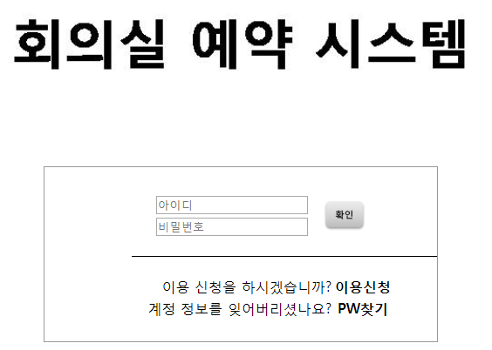
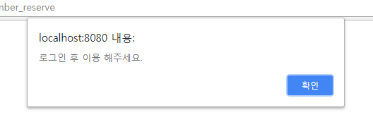
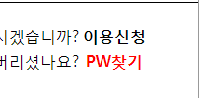
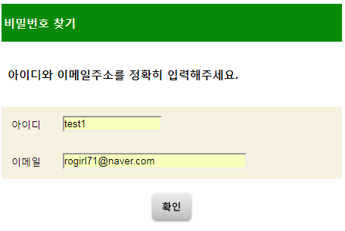
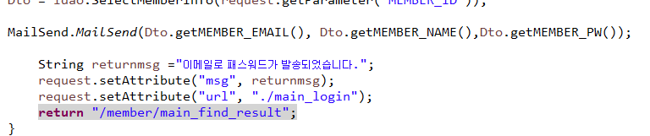
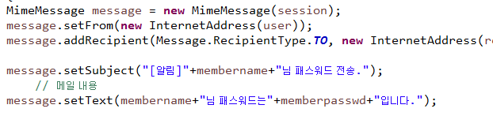
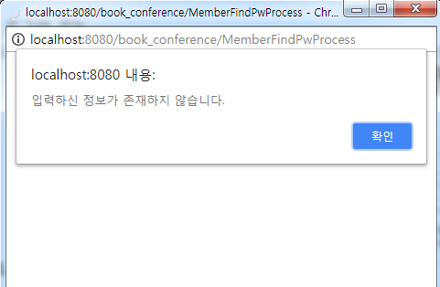
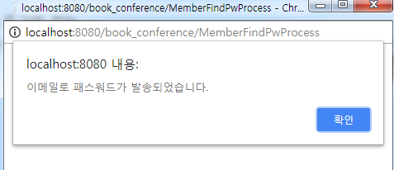
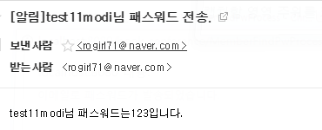
주요 구성 – 메인 페이지
○ 로그인 기능
시스템 이용을 위해 로그인이 필요하며
메인 페이지에서 일반적인 로그인 기능 구현
아이디와 패스워드를 통해 로그인
미 로그인 상태에서 메인 페이지 이외의 페이지 접근 시 “로그인 후 이용 해주세요” 경고 띄우며 메인으로 이동
○ 패스워드 찾기
사용자가 계정의 패스워드 분실 시 계정 아이디와 이메일을 통해 패스워드를 찾을 수 있음
일반적 웹 서비스의 패스워드 찾기 기능을 간략하게 구현
요청을 처리하는 컨트롤러에서 입력 정보가 올바르면 메일 발송하는 클래스 호출 하여 메일 발송
클릭 시 팝업 창
입력된 정보를 통해 사용자에게 메일을 발송
입력 정보가 DB에 없을 경우
올바른 정보 입력 시 메일 발송

Slide 5
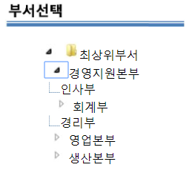
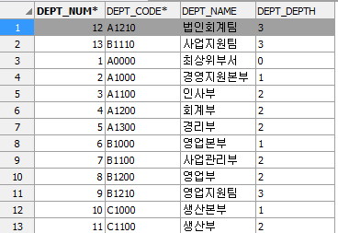
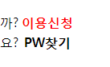
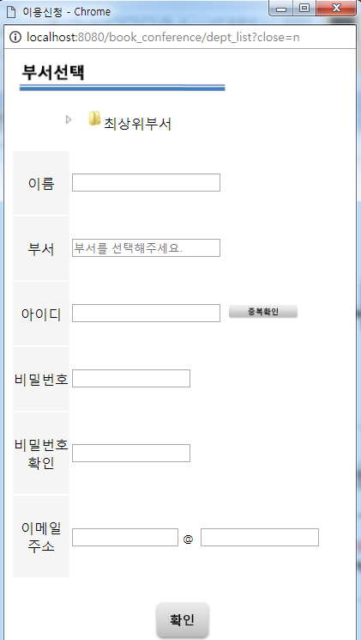
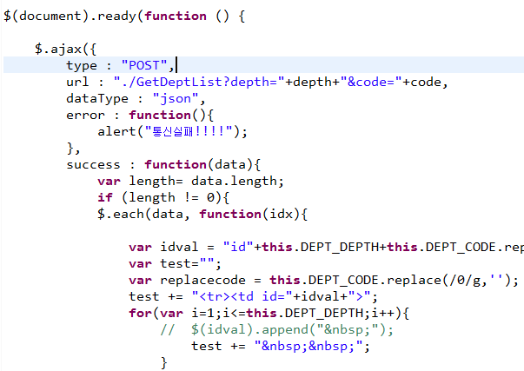
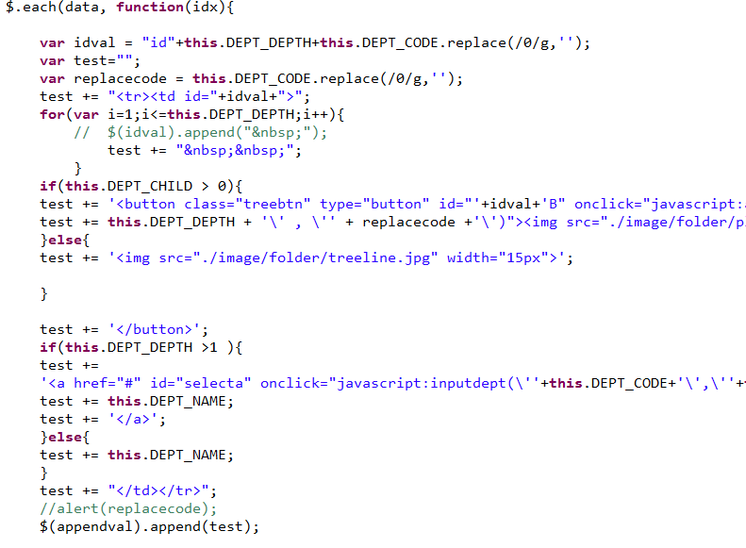
주요 구성 – 메인 페이지
○. 이용신청
사용자의 시스템 이용을 위해 이용신청 기능 구현
이용신청 팝업을 통해 계정 신청 처리
부서 선택 메뉴는 AJAX를 통해 DB의 데이터를 로드하여 트리 구조로 나타내도록 구현 하였으며 DB의 부서 테이블은 임의로 부서 값들 입력
클릭 시 팝업 뜸
(1). “+” 버튼을 클릭 시 각 DEPTH별 목록을 AJAX를 통해 JSON 형태의 데이터로 로드하여 테이블 내부의 TR 태그를 추가하고 “–” 버튼 클릭 시 추가된 TR 태그를 제거하는 형식으로 구현
(2). 동적인 형태의 부서 선택 트리 구현

Slide 6
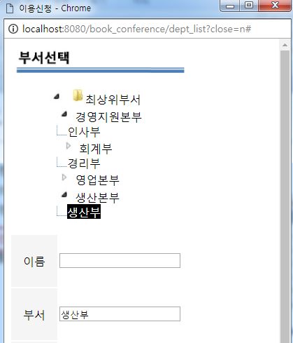
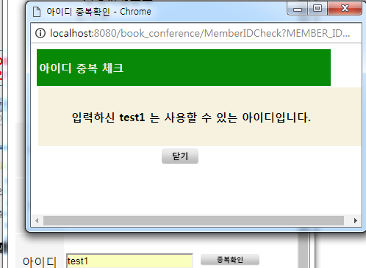
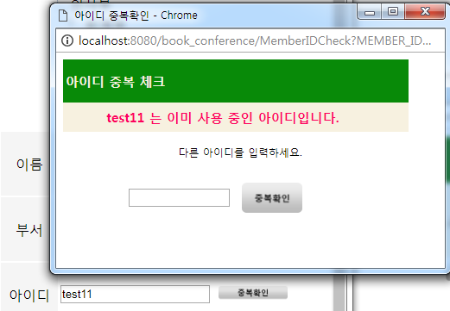
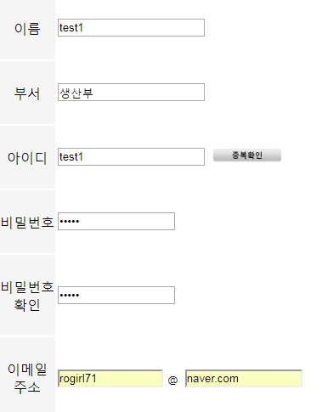
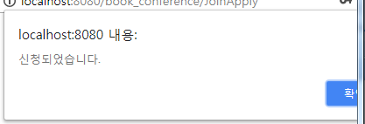
주요 구성 – 메인 페이지
특정 단계의 부서 DEPTH부터 선택이 가능하며 부서를 선택 시 신청 폼에 부서 데이터가 입력됨
신청 폼에 아이디 입력 후 중복 확인 시 아이디 중복 체크 결과를 알려주는 팝업이 뜨며 아이디 중복 체크 과정에서 이용신청 테이블 및 사용자 테이블에서 입력된 아이디를 조회하여 중복여부를 확인 가능, 아이디 중복 체크 여부가 N 상태이어야 이용신청 가능 하도록 구현
부서를 선택하여 클릭 시
신청 폼에 대한 기본적인 유효성 검사 후 이용 신청 처리
부서 이름 입력(수동으로는 입력 불가)

Slide 7
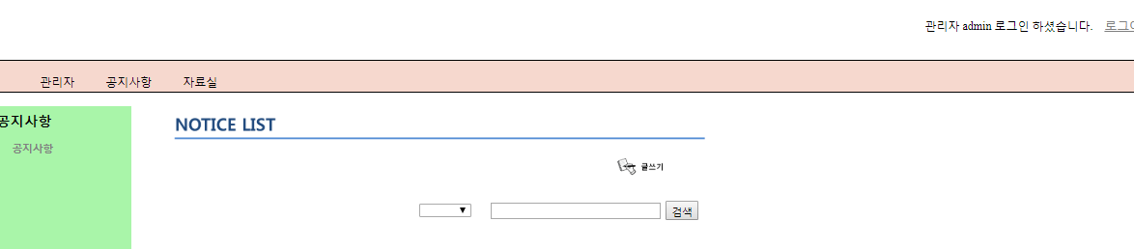
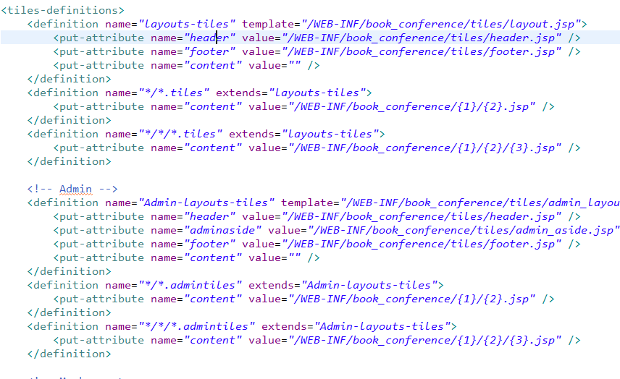
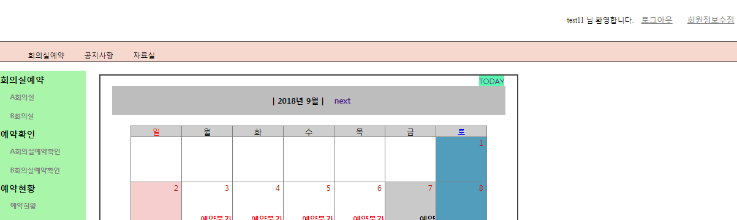
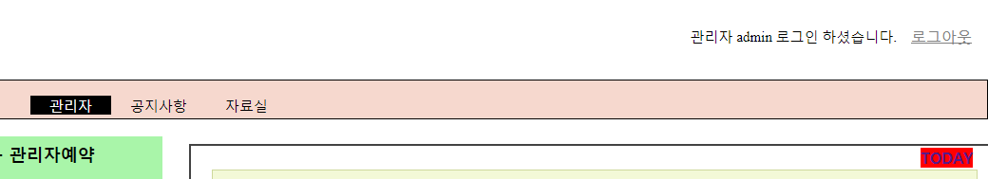
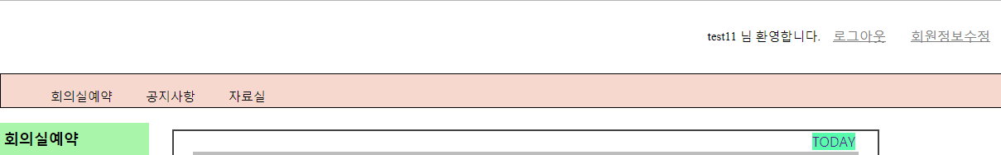
주요 구성 – 기본화면 구성
○ 상단과 하단 좌측 메뉴는 스프링의 tiles를 통해 구성
관리자 메뉴와 사용자 메뉴, 공지사항, 자료실에 각각 다른 레이아웃 구성 적용
로그인 시 상기 메뉴가 관리자/일반 사용자 여부에 다라 다르게 표시
관리자 로그인 시
사용자 로그인 시

Slide 8
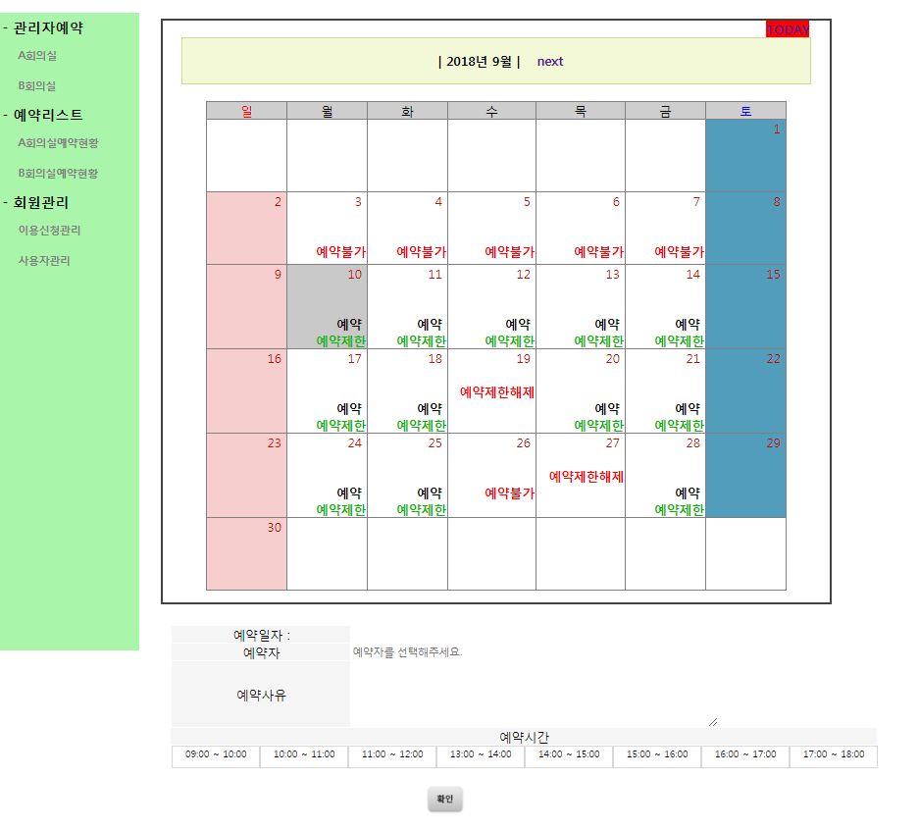
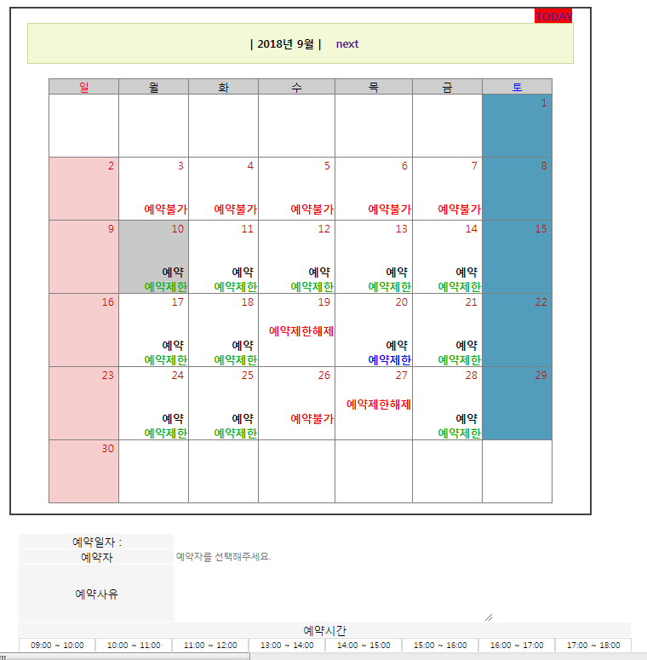
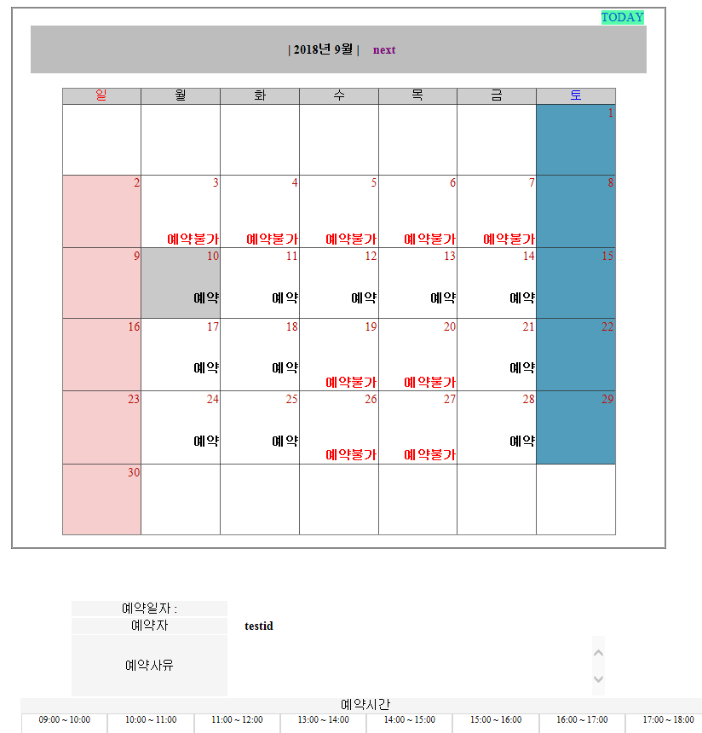
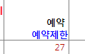
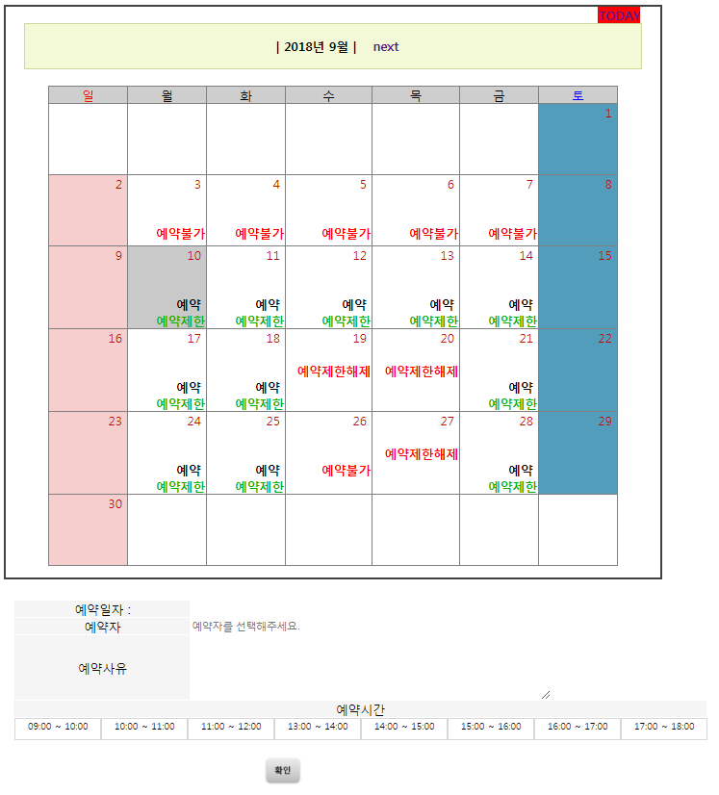
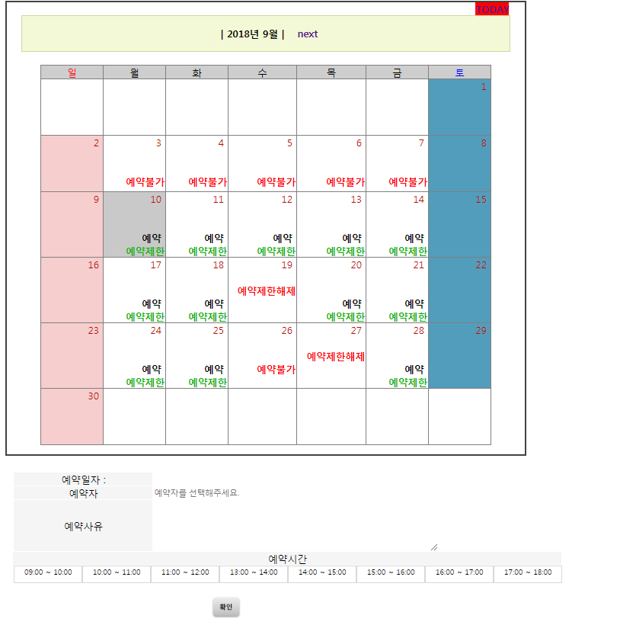
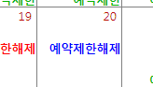
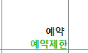
주요 구성 – 관리자 > 관리자 예약 동작 요약
관리자 로그인 시 예약 페이지로 이동
2. 예약 제한을 원하는 일자에
예약 제한 등록
3. 예약이 제한된 일자는 사용자로
로그인 시 예약이 불가
예약 제한된 일자 예약
이 불가한 상태
4. 예약 제한을 해제하여 다시 해당 일자에 대한 예약을 진행 할 수 있음
사용자로 로그인 시
예약 제한된 일자 예약
불가로 표시

Slide 9
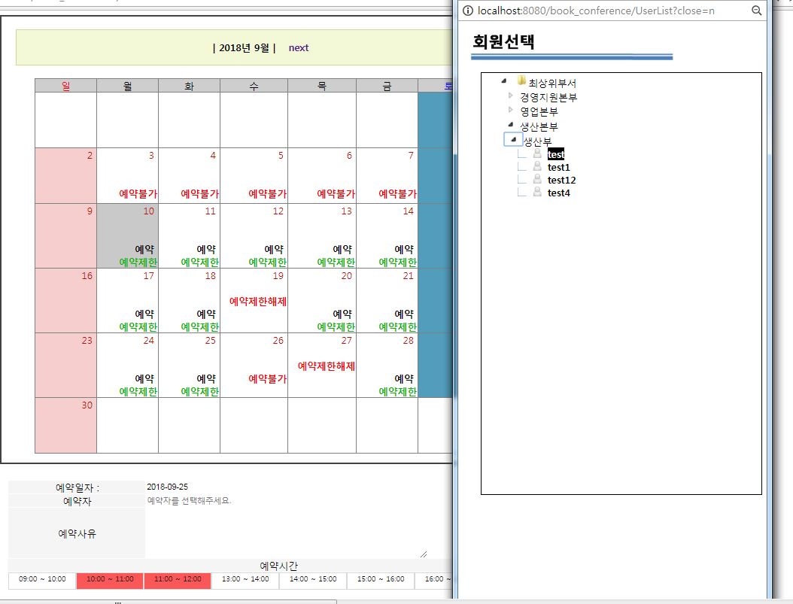
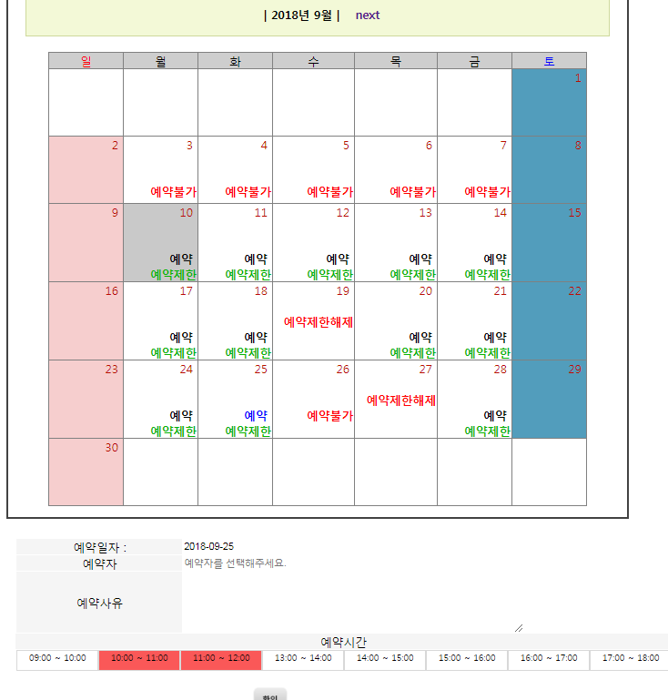
주요 구성 – 관리자 > 관리자 예약 동작 요약
5. 예약을 원하는 일자를 선택
(일자 예약 클릭 시 예약 일자 입력 폼에 값이 입력 됨)
6. 예약 일자 선택 후 예약자 입력 폼 클릭 시 예약자를 선택 할 수 있는 팝업이 뜸
클릭 시 사용자 리스트 팝업 뜸

Slide 10
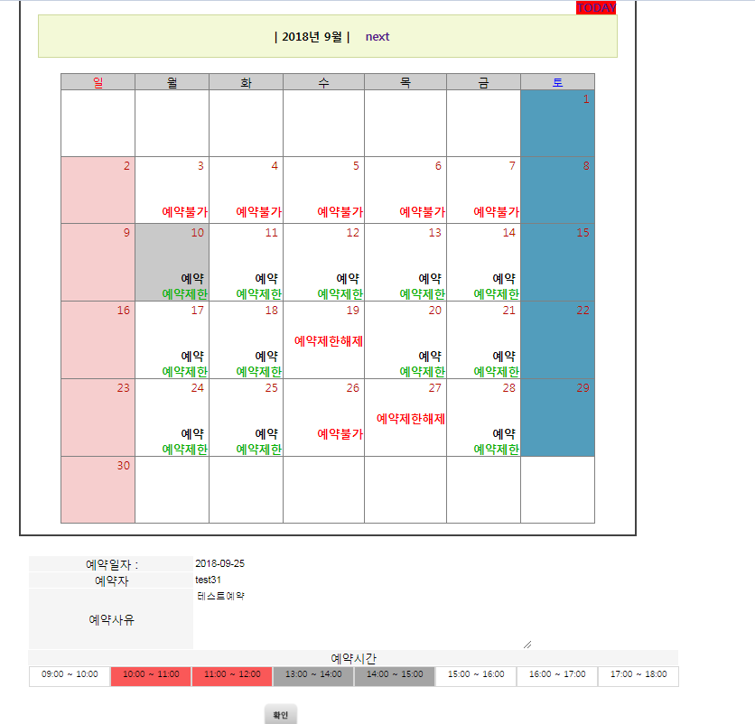
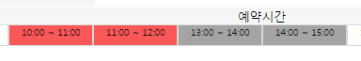
주요 구성 – 관리자 > 관리자 예약 동작 요약
7. 예약자 선택 후 예약 사유 입력 및 예약 시간을 선택 하여 예약 등록
예약 시간이 붉은색 음영일 경우 이미 다른 예약이 존재하는 상태로
해당 시간대에는 예약 불가

Slide 11
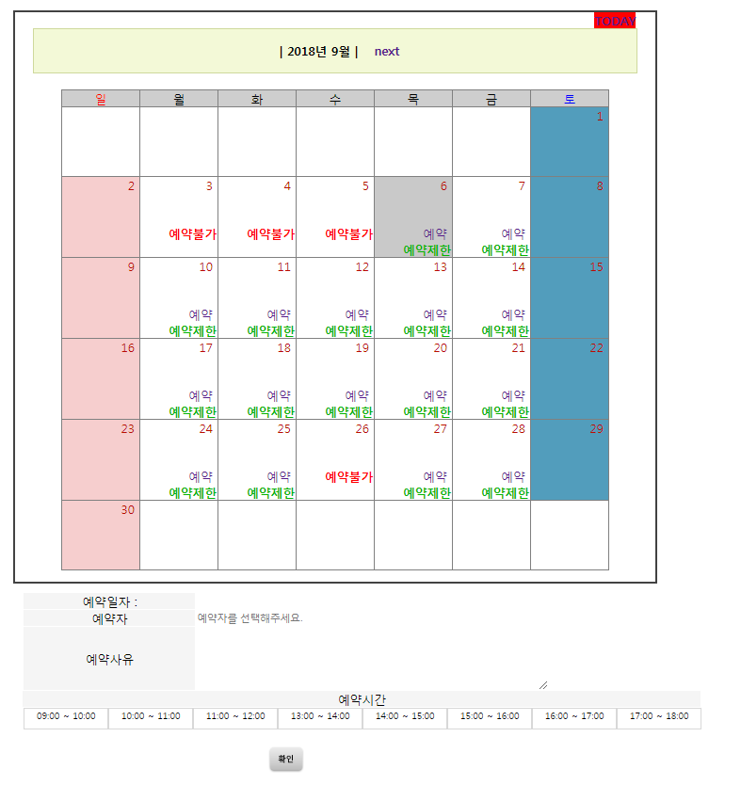
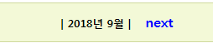
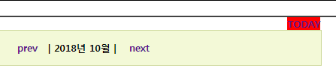
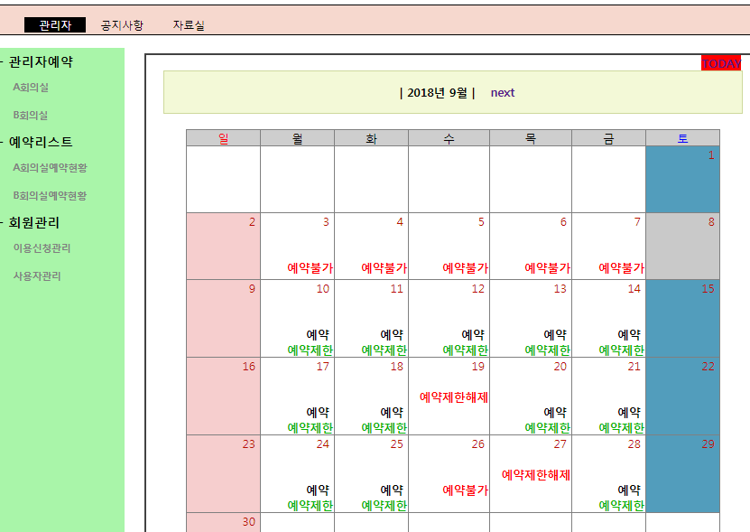
주요 구성 – 관리자 > 관리자 예약
○ 관리자 예약
- 관리자는 로그인 후 사용자의 예약을 대리로 진행 가능
- 달력을 통해 예약일자를 선택하고 체크박스를 통해
예약 시간대를 선택 할 수 있도록 구현
- 관리자 예약 후 및 상단 관리자 메뉴 클릭 시 관리자 예약 페이지로 이동
예약 시 달력 폼은 상단 버튼을 통해 선택 예약 월을 변경 가능 하며 TODAY 버튼 클릭 시 오늘 날짜가 해당되는 달로 이동
(1). 달력 폼을 통해 일자를 출력 시 각 일자들은 일자별 예약 현황에 대한 값을 가지고 있음(ex- 09월 29일 > A(09:00~10:00), C(11:00~12:00) 시간에 대한 예약이 이미 존재
(2). 각 일자들을 해당 일자가 예약 제한되어 있는지 여부 값을 가지고 있음
(3). 각 일자들이 가진 값을 통해 사용자가 특정 일자 예약 시 예약이 불가한 시간대 및 예약이 불가한 일자에 예약 제한 가능 하도록 구현

Slide 12
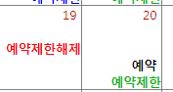
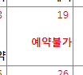
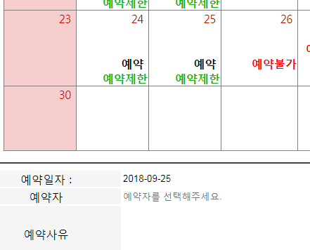
주요 구성 – 관리자 > 관리자 예약
관리자 : 19일을 예약 제한 등록
사용자 : 19일이 예약 불가 상태
관리자는 예약 폼의 달력을 통해 원하는 일자의 예약 일자 선택, 예약 제한, 예약 제한 해제 가능
예약 제한 시 사용자가 예약 시 예약이 불가하도록 구현
예약 클릭
날짜 값 입력 수동 입력 불가
관리자가 원하는 일자의 예약 클릭 시 예약 폼의 예약일자에 날짜 값이 입력 됨

Slide 13
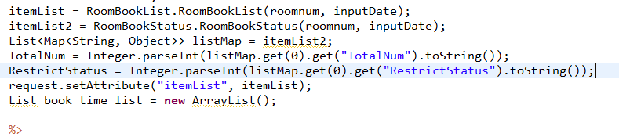
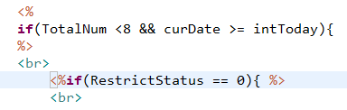
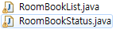
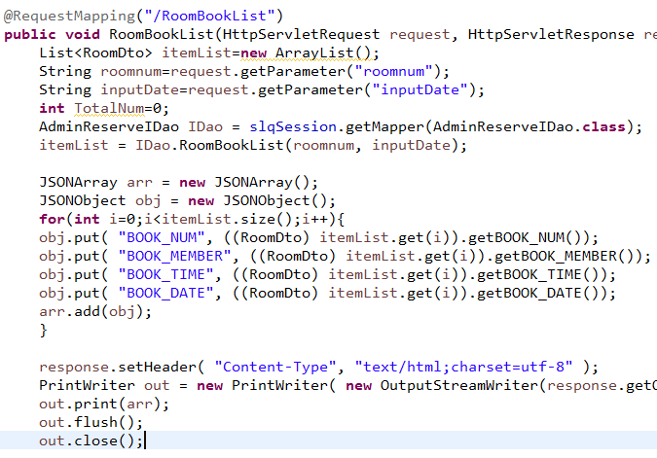
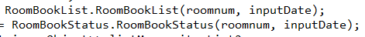

주요 구성 – 관리자 > 관리자 예약
뷰 페이지
(1). 달력의 각 일자를 출력 시 일자 별 예약 제한 상태, 이미 예약된 시간, 이미 예약된 시간의 총 합을 DB를 통해 조회하여 출력
(2). 조회된 결과에 따라 예약 제한 상태이거나 총 예약 가능한 시간이 없다거나 날짜가 지나간 일자는 예약 불가로 보여주도록 구현
값 조회 요청
(1). 각 일자의 예약 상태의 경우 별도의 클래스를 생성하여 조회하며 컨트롤러에 상태 값을 조회하는 서비스에 해당 일자의 상태 값 조회
(2). 리턴된 JSONArray 값은 Gson API를 통해 리스트로 변경하며 상태를 요청한 뷰에 리스트 형태로 리턴 됨
JSONArray 형태의 값 리턴

Slide 14





주요 구성 – 관리자 > 관리자 예약
(1). 예약 일자 선택 후 예약 시간은 일반적인 업무 시간인 09시~18시 각 시간을 A,B,C…H 로 매칭 시켜 입력 받도록 구현
(2). 예약 시간의 경우 일반적 체크 박스가 아닌 디자인을 통해 막대 형태로 표현, 시간을 선택(check)을 음영 처리로 표현 되도록 구현
체크 시 회색 음영
달력의 일자 선택 시 해당 일자에 이미 예약이 된 시간의 경우 시간 선택 체크박스에서 붉은색 음영으로 표현 되도록 처리 하여 예약 시간으로 선택 불가능(disabled) 하도록 구현
예약 폼의 달력 부분의 경우 iframe을 통해 페이지에 import 시켜 달력을 월을 변경해도 페이지 전환 없이 화면에 출력되도록 구현

Slide 15








주요 구성 – 관리자 > 관리자 예약
관리자의 예약 시 예약 대상자를 선택하여 예약 진행
(1). 회원 선택 팝업은 이용 신청의 부서 선택과 유사한 동적 트리 디자인
(2). AJAX 통신을 통해 각 상위 부서 하단에 소속 부서 및 소속 사용자가 있다면 “+” 버튼을 보여주며 소속 부서 및 사용자가 없다면 “-” 버튼을 보여준다.
(3). 각 상위부서가 소속된 하위 부서만 있는지 소속된 사용자만 있는지 두 하위 값들이 모두 있는지 여부 체크
(4). 소속 하위 부서와 부서에 소속된 사용자 모두 존재 시 “+” 버튼 클릭 시 ajaxfunction(부서 리스트 조회), ajaxfunction2(사용자 리스트 조회) 두 function을 모두 실행 값들을 조회
클릭 시 회원 선택 팝업 출력
ajaxfunctuon : 부서의 하위 부서 리스트 조회
ajaxfunctuon2 : 부서에 소속된 사용자 리스트 조회
사용자 정보 불러와 테이블에 TR로 추가 하며 사용자는 A태그를 통해 선택 가능하도록 구현
소속 부서 리스트 불러와 테이블에 TR로 추가

Slide 16








주요 구성 – 관리자 > 관리자 예약
기본적인 유효성 검토 후 예약 진행
사용자 리스트 팝업에서 사용자 클릭 시 예약 폼에 예약자 값 입력
(1). 예약 시간 > 업무 시간인 A:09:00~10:00, B:10:00~11:00, :11:00,~12:00…H:17:00~18:00
으로 각 시간대를 알파벳에 매칭하여 처리되도록 구현(12:00~13:00 제외)
(2). DB에 예약 시간 기록 시 예약 시간 체크박스를 String 변수에 저장 하여 기록(마지막 값은 구분 기호인 , 끝에 붙이지 않음)

Slide 17






주요 구성 – 관리자 > 관리자 예약
GET으로 전달 받은 회의실 값으로 insert, select, update 등 모든 쿼리를 동적으로 실행
좌측 메뉴의 A/B 회의실 선택 시 GET 값으로 회의실 값을 전달.
(1). GET 형태로 넘겨받은 값으로 현재 예약의 현황 및 예약 등록 등의 동작을 분기하여 처리, DB에 쿼리 작업시에도 GET으로 받은 회의실 값에 따라 작업을 수행
(2). GET으로 값을 넘겨 하나의 예약 처리 로직으로 2개의 회의실에 대한 예약, 예약 현황 확인 등을 수행 가능
(3). 추가 회의실 등록 시에 DB에 회의실 테이블 생성 후 ROOMC라는 GET값을 넘기기만 하여 처리가 가능

Slide 18




주요 구성 – 관리자 > 예약현황 동작요약
1. 예약 현황에서 특정 월의 모든 예약 리스트를 확인 가능 하며 삭제를 원하는 예약의 삭제 클릭 시 예약 삭제 진행
2. 원하는 일자의 예약 수정 클릭 시 예약 수정 폼으로 이동
현재 예약된 일자는 수정 버튼
현재 예약 상태
같은 예약 일자에서 예약 시간만 수정 가능
(예약된 시간대는 checked(회색 음영)으로 표현

Slide 19

주요 구성 – 관리자 > 예약현황 동작요약
3. 관리자의 예약 수정의 경우 예약 일자, 예약자, 예약 시간 수정 가능
기존 예약 일자 및 예약자,
예약 시간을 변경
취소 시 예약 현황 리스트로 이동

Slide 20





주요 구성 – 관리자 > 예약현황
예약 현황에서 각 월별 예약 현황을 확인 가능, next, prev 버튼을 통해 다른 월의 예약 현황을 확인 가능하도록 구현
예약 현황 페이지에서 각 예약을 삭제 처리 구현

Slide 21





주요 구성 – 관리자 > 예약현황
예약자 입력 폼을 클릭 및 팝업에서 사용자를 선택하여 예약자를 수정 가능.
수정 버튼 클릭 시 예약 수정 폼으로 이동
사용자 선택하여 값 입력
“수정” 클릭 시 알림 팝업
예약 수정 폼에서 현재 예약 상태를 확인 가능
현재 예약 건의 예약 시간 수정 가능
(1). 현재 예약된 사용자가 예약한 일자의 경우 일자에서 예약이 아닌 “수정” 텍스트로 버튼이 보임
(2). 수정 버튼 클릭 시 현재 예약자가 예약한 시간은 checked (회색음영)으로 다른 사용자 및 다른 예약 건의경우는 disable(붉은색음영, 선택불가)으로 표시
(3). 현재 예약 일자가 아닌 일자의 예약 버튼을 통해 예약 일자 및 시간 수정 가능

Slide 22



주요 구성 – 관리자 > 예약현황
예약 수정을 통해 현재 예약 일자, 예약자, 예약 사유, 예약 시간 변경 가능
수정 후
(1). 예약 수정 폼 호출 시 호출 시의 페이지, 월 정보를 GET 값으로 넘겨 수정 완료 및 수정 취소 시 예약 수정 폼을 호출 했던 페이지로 돌아 가도록 구현(ex – 2페이지, 11월에서 수정 호출 시 수정 후 2페이지, 11월 리스트로 리턴)
(2). 예약 현황 확인 및 수정의 경우도 회의실 고유 값(ROOMA, ROOMB)를 GET으로 넘겨 하나의 예약 수정 로직에서 여러 회의실에 대한 예약 수정이 가능 하도록 구현.

Slide 23







주요 구성 – 관리자 > 이용신청관리
(1). 이용신청 관리에서 로그인 화면에서 신청된 이용 신청에 대한 처리
(2). 이용 신청 승인/반려 시 이용신청 시 입력한 메일에 처리 결과에 대해 발송
사용자의 이용 신청 시 입력한 이메일로 이용 신청에 대한 처리 결과를 발송
이용 신청 처리 후 처리 상태에 대한 alert 메시지 띄운 후 이용 신청 관리 페이지로 이동

Slide 24


주요 구성 – 관리자 > 이용신청관리
관리자의 이용신청 처리 시 별로의 MailSend 클래스를 호출하여 메일 발송을 처리
이용신청 처리 후 처리가 완료된 이용 신청 건에 대한 데이터를 신청 테이블에서 추출 하여 사용자 테이블에 Insert
APPLY_STATUS 컬럼
신청 대기 : w(wait)
신청 승인 : a(approve)
신청 발려 : r(reject)
이용 신청 테이블 test 계정의 신청 처리 상태를 w(승인 대기) > a(신청 승인)로 변경
이용 신청 테이블의 신청 처리 상태가 a(신청 승인) 상태로 변경되는 데이터의 값들을 SELECT로 읽어와 사용자 테이블에 삽입
SELECT 결과를 INSERT

Slide 25







주요 구성 – 관리자 > 사용자관리
사용자 관리에서 사용자 목록을 확인 가능 상단 검색 폼에서 부서, 사용자 아이디, 사용자 이름으로 목록 검색 가능
사용자 관리에서 사용자 삭제 가능
(1). 예약 테이블 ROOMA/ROOMB 테이블의 예약자 정보인 BOOK_MEMBER 컬럼은 사용자 테이블의 사용자 ID 값의 외래키 제약 조건 및 참조 키 삭제 시 CASCADE 옵션이 적용
(2). 사용자가 삭제될 시 삭제된 사용자 이름으로 예약 된 정보들도 함께 삭제가 됨(참조무결성 적용)
부서, 아이디, 이름 입력하여 사용자 검색
Testname 사용자 삭제 시
ROOMA(예약 정보 테이블)에서 testname 사용자로 예약 된 정보 삭제됨

Slide 26



구성 – 사용자 > 회원정보수정
(1). 사용자로 로그인 시 상단에 로그아웃 및 회원정보수정 메뉴가 나오도록 구현
(2). 회원 정보수정에서 이메일 주소 사용자 이름, 부서 등 변경 가능
회원의 부서 수정 시 부서선택 버튼 클릭 시 부서 선택 팝업이 나오며 부서를 선택 시 부서 입력란에 값이 입력

Slide 27




구성 – 사용자 > 회의실예약 동작 요약
1. 사용자 로그인 시 회의실 예약 페이지로 이동
2. 예약 페이지에서 원하는 일자로 예약을 진행
예약 불가일 경우 해당 일자의
예약 시간이 모두 예약 되었거나
관리자에 의해 예약 불가된 경우
사용자의 경우 예약자에 현재 로그인 된 사용자
아이디 값이 입력
예약 시간이 붉은색 음영일 경우 이미 다른 예약이 존재하는 상태로 다른 시간대로 예약 진행을 하거나 다른 일자로 예약 진행

Slide 28









구성 – 사용자 > 회의실예약
예약불가사유1 > 관리자가 예약을 제한 처리하였을 시 예약 불가 상태일 수 있으며 예약 제한을 해제하면 정상적으로 예약이 가능
관리자 : 19일을 예약 제한
사용자: 예약 달력 폼에 예약 불가로 표시
(1). 관리자의 예약 제한 시 RESTRICT_TABLE에 예약 제한 값 삽입 됨
(2). 관리자의 예약 제한 해제 시 RESTRICT_TABLE에 값이 삭제 되고 사용자가 예약 가능 하도록 구현
예약불가사유2 > 특정 일자에 예약 가능한 시간 전체가 다른 사용자 등에 의해 예약 되어 있다면 예약불가
(1). 사용자 페이지는 역시 관리자의 예약 페이지와 동일하게 예약이 필요한 회의실 선택 시 회의실 고유 값을 GET 값으로 넘김
(2). GET 으로 받은 회의실 값에 의해 하나의 예약 처리 로직에서 여러 회의실의 예약 처리가 가능 하도록 구현
(1). 사용자 페이지는 예약자 선택이 불가하며 현재 로그인 된 사용자가 예약자로 입력되도록 구현
(2). 특정 일자 선택 시 예약 일자 값이 입력되며 선택한 일자에 이미 예약 된 시간은 시간 선택 폼에서 선택이 불가하도록 disable(붉은색 음영) 처리

Slide 29





구성 – 사용자 > 예약확인 동작요약
1. 사용자의 경우 예약 확인 페이지에서 자신이 예약한 리스트를 확인 및 삭제 가능
현재 로그인 된 사용자의
예약 리스트만 확인 가능
2. 원하는 일자의 예약 수정 클릭 시 예약 수정 폼으로 이동
현재 예약된 일자는 수정 버튼
현재 예약 상태
같은 예약 일자에서 자신이 예약 시간은 수정이 가능
예약된 시간대는 checked(회색 음영)으로 표현되며 다른
예약 건에서 예약된 건은 disabled(붉은색 음역)상태로 표현

Slide 30


구성 – 사용자 > 예약확인 동작요약
3. 현재 예약 건에 대해 예약 일자, 예약 사유, 예약 시간을 수정 가능 하며 같은 예약 일자에서 예약 시간만 수정 가능
같은 예약 일자에서 예약 사유와 예약시간
만 수정 가능
예약 일자와 예약 사유, 예약시간
수정 가능(예약자는 수정 불가)

Slide 31






구성 – 사용자 > 예약확인
(1). 예약 확인 페이지에서는 관리자의 예약확인과는 다르게 현재 로그인한 사용자의 각 월별 예약 리스트를 확인 가능
(2). 예약 확인도 메뉴 선택 시 회의실 고유 값을 GET으로 넘겨 하나의 로직에서 처리
예약 확인에서 사용자가 예약한 정보 삭제 가능
2018년 9월 test11 아이디로 예약된 리스트 없음
2018년 10월 test11 아이디로 예약된 리스트 있음

Slide 32





구성 – 사용자 > 예약확인
(1). 예약 수정 폼의 달력에서 “예약불가”상태일 시 해당일자가 관리자에 의해 예약불가 처리 되었거나 해당 일자의 모든 시간이 예약 되었을 경우
(2). 일자의 예약시간이 모두 예약 된 경우 현재 수정을 요청한 예약 건에 대한 예약 시간이 포함 된 경우 수정 버튼으로 표시 되도록 구현
예약 현황에서 예약 수정 시 예약 수정 폼으로 이동되며 예약 현황에 대해 확인이 가능
(3). 현재 수정 건 이외의 예약 시간은 disable 처리(붉은색음영)
(4). 현재 수정 건에 해당되는 시간의 경우 selected 처리(회색음영)하여 예약 시간 수정이 가능 하도록 구현
예약 수정 결과(예약 시간만 수정 결과)

Slide 33





구성 – 사용자 > 예약현황 동작 요약
예약 현황 페이지로 이동 시 회의실을 선택 하는 폼이 출력, 원하는 회의실 선택 시 회의실 선택 폼 하단에 회의실 예약 현황 리스트 페이지가 출력(현재는 2개 회의실 기준 추가적으로 회의실 등록하여 운영 가능)
클릭 시 A회의실 예약 리스트 출력
클릭 시 B회의실 예약 리스트 출력
prev/next 버튼을 통해 예약 리스트를 확인 할 달로 이동

Slide 34





구성 – 사용자 > 예약현황
예약현황 페이지에서 예약 현황을 파악할 회의실을 클릭 시 하단에 현재 예약 현황에 대한 리스트 출력
클릭 시 값을 조회하는 AJAX functuin 실행
(1). 조회할 회의실 버튼 클릭 시 AJAX를 통해 현재 월의 전체 예약 정보를 조회 요청을 하여 요청을 받은 컨트롤러에서 리턴 값을 JSONArray 형태로 리턴
(2). 리턴된 값을 통해 생성된 HTML 태그를 DIV 영역에 입력
DIV 영역에 태그 데이터 입력
데이터 요청
JSONArray로 가공하여 리턴
리턴 데이터를 통해 HTML 태그 생성

Slide 35




구성 – 사용자 > 예약현황
AJAX를 통해 예약 현황 조회하여 데이터 리턴 시 페이징에 대한 데이터도 함께 리턴 하여 페이징 처리 구현
DIV 생성된 데이터에서 페이지를 이동 가능
페이징 태그에서 다음 페이지 숫자 클릭 시 AJAX fucntion 실행

Slide 36





구성 – 사용자 > 예약현황
(1). 예약 현황을 조회하여 리턴하는 JSONArray 마지막 2개 인덱스에 페이징에 대한 데이터 저장하여 리턴
(2). 예약 현황 테이블 또한 현황 요청 시 회의실 고유값을 GET 값으로 전달하여 하나의 처리 로직에서 여러 회의실에 대한 현황 조회 가능
버튼 클릭 시 회의실 값 파라미터로 넘김
입력된 값 에의해 동적 쿼리 실행

Slide 37






구성 – 공통 > 공지사항
○ 공지사항
- 일반적인 게시판의 기능 구현 관리자 계정이 아닌 계정으로 로그인 시 글쓰기, 수정, 삭제가 불가
기본적 글쓰기, 수정, 삭제 기능 및 검색 기능 구현
관리자 계정 로그인 시에만 수정, 삭제 버튼이 활성화
(1). 리스트 출력 시 상단 노출 설정이 된 목록이 먼저 출력 된 후 일반 글들의 목록을 출력
(2). 글쓰기 시 상단노출을 체크 하면 상단 노출 글로 등록
(3). 컨트롤러에서 게시판 글 목록 조회 후 뷰에 전달 시 상단 노출 리스트 별도로 조회 후 전달 하도록 구현

Slide 38






구성 – 공통 > 자료실 > 파일자료실
파일자료실에 게시글 업로드 시 파일 업로드 및 파일 다운로드 기능을 구현
(1). Form submit을 multipart/form-data 형태로 submit
(2). 3개의 input type=“file” 폼으로 구현
원본파일명
저장파일명
(1). 파일 업로드 시에 요청을 받아 String 값으로 변환하며 마지막 파일 업로드 요청 시에는 , 제외하고 컬럼에 기록하도록 구현
(2) 원본 파일 이름과 저장되는 파일의 이름을 각각 하나의 컬럼에 String 형태로 기록
(3). DB의한 컬럼에 업로드 파일 명과 원본 파일 명을 각각 현재는 3개의 파일 업로드/다운로드지만 파일 업로드 개수를 증가해도 운영 가능

Slide 39




구성 – 공통 > 자료실 > 파일자료실
(1). 파일 다운로드를 위해 다운로드용 뷰 클래스를 생성하여 다운로드 처리
(2). 현재 tiles 보다 우선처리를 위해 order가 0으로 다운로드를 처리할 뷰 클래스를 등록
(3). FileDownload 주소를 요청 받기 위해 컨트롤러에 매핑 클래스를 등록
다운로드 파일 클릭 시 파일 다운로드용 뷰 호출

Slide 40




구성 – 공통 > 자료실 > 파일자료실
DB에 저장된 파일 명
원본파일명
저장파일명
실제 저장 파일
(1). 파일을 업로드 시 경로에 동일한 파일명이 존재할 경우 파일 명 뒤에(default Rename 형식) 1, 2등 숫자를 붙여 파일을 저장
(2). 파일 다운로드 시에 실제로 업 로드한 파일명으로 다운로드 하기 위해 파일 업로드 시 테이블에 실제 파일명도 컬럼에 저장
다운로드 요청
컨트롤러에서 요청을 받아 다운로드 뷰로 전달 값
게시글 작성 시 업 로드한 파일 명으로 다운로드 됨을 확인
(1). 파일 다운로드 뷰 클래스 호출 시 ModelAndView 오브젝트를 신규 생성하여 원본 파일 이름, 저장 파일 이름을 변수로 전달
(2). 다운로드 뷰 에서는 파일 다운로드 시 파일 이름을 원본 파일 이름으로 다운되도록 구현
다운로드 뷰에서 파일 명을 전달 받아 실제 다운로드 처리

Slide 41




구성 – 공통 > 자료실 > 파일자료실
파일을 업로드 시 총 3개 까지 저장 가능하게 구현 하였으며 2개의 파일만 첨부 시 첨부 안된 곳에는 null로 파일 이름을 저장 하도록 구현(파일 첨부 게시글 수정 및 삭제를 위해)
파일이 첨부된 게시글 수정 시 첨부 파일 삭제만 체크 시 파일 업로드 태그가 보이며 파일 삭제 체크 후 파일 첨부 없이 수정 시 기존 첨부 파일 서버에서 삭제 및 DB에 파일 이름 null로 저장
첨부된 파일 삭제 체크 후 파일도 첨부 시 이미 첨부된 파일 삭제
신규로 첨부된 파일이 서버에 저장, DB 컬럼에도 신규로 첨부된 파일 이름으로 변경되어 저장
기존 파일 수정 없이 신규로 파일 첨부 시 신규 첨부 파일 서버 저장 및 신규로 첨부된 파일의 이름이 DB 컬럼에 저장 되도록 구현
(ex > 기존 test1,null,test3 의 값 > test1,test2(신규첨부파일이름),test3)
(4) 현재 3개의 첨부 파일 기준으로 구현하였으며 첨부파일의 개수가 증가되거나 감소 되어도 기존의 첨부파일 처리 로직으로 운영 가능
게시글 수정에서 현재 첨부된 파일 확인 가능, 첨부 파일 우측의 삭제 체크 시 파일 첨부 양식이 보이도록 구현(체크 해제 시 사라짐)
첨부파일 삭제/수정 구현
수정 버튼을 클릭하면 삭제를 체크한 파일을 물리적으로 서버에서 삭제(현재 첨부파일 3개 기준)
2개의 파일만 첨부된 게시글에 첨부파일 추가 수정 결과

Slide 42





구성 – 공통 > 자료실 > 파일자료실
파일이 첨부된 게시글 삭제 시에는 DB에서 해당 게시글 데이터를 지우고 서버에서 파일을 지우도록 구현
게시글에 파일이 첨부된 개수만큼 삭제 수행
게시글 삭제 시 파일 삭제

Slide 43






구성 – 공통 > 자료실 > 영상자료실
○ 영상자료실
일반적인 게시판 형태에 영상을 출력하는 기능을 추가 구현
영상을 형태가 파일인지 링크인지 구분하여 동영상을 출력
글쓰기 시 영상 타입 지정

Slide 44







구성 – 공통 > 자료실 > 영상자료실
(1). 영상 자료실의 게시물 타입을 파일 <-> 링크 타입으로 전환하여 수정이 가능 하며 파일 타입의 게시물 파일 삭제 수정 처리를 구현
(2). 파일 타입의 게시물을 링크 타입으로 변경 시에도 첨부 파일의 물리적 삭제 및 DB값 삭제를 구현하여 서버에 불필요 파일 존재 하지 않도록 구현
링크 타입 게시글 수정 시
파일 라디오 버튼 클릭 시 링크 입력 폼으로 전환(다시 링크 라디오 체크 시 링크 입력 폼 및 기존 링크 주소 보여줌)
파일 타입 게시글 수정 시
링크 라디오 버튼 클릭 시 링크 입력 폼 으로 전환 (다시 파일 라디오 버튼 클릭 시 파일 입력 폼 및 기존 파일 삭제 체크 폼등 보여줌)

Slide 45






구성 – 공통 > 기타 > 리다이렉트 페이지
게시판에 글쓰기, 수정, 삭제 / 예약 등록, 예약 수정 등의 처리 후 알림 메시지 출력 후 페이지 리다이렉트를 위해 jsp 파일을 추가하여 알림 메시지 출력 후 원하는 페이지로 리다이렉트 하도록 구현
리다이렉트 시 alert 메시지 String에 저장
리다이렉트에 전달 필요한 값은 GET 형태로 전달

